Slide 1
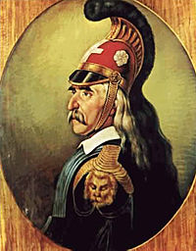
Θεόδωρος Κολοκοτρώνης
Ρουβά Αθανασία Β4

Slide 2
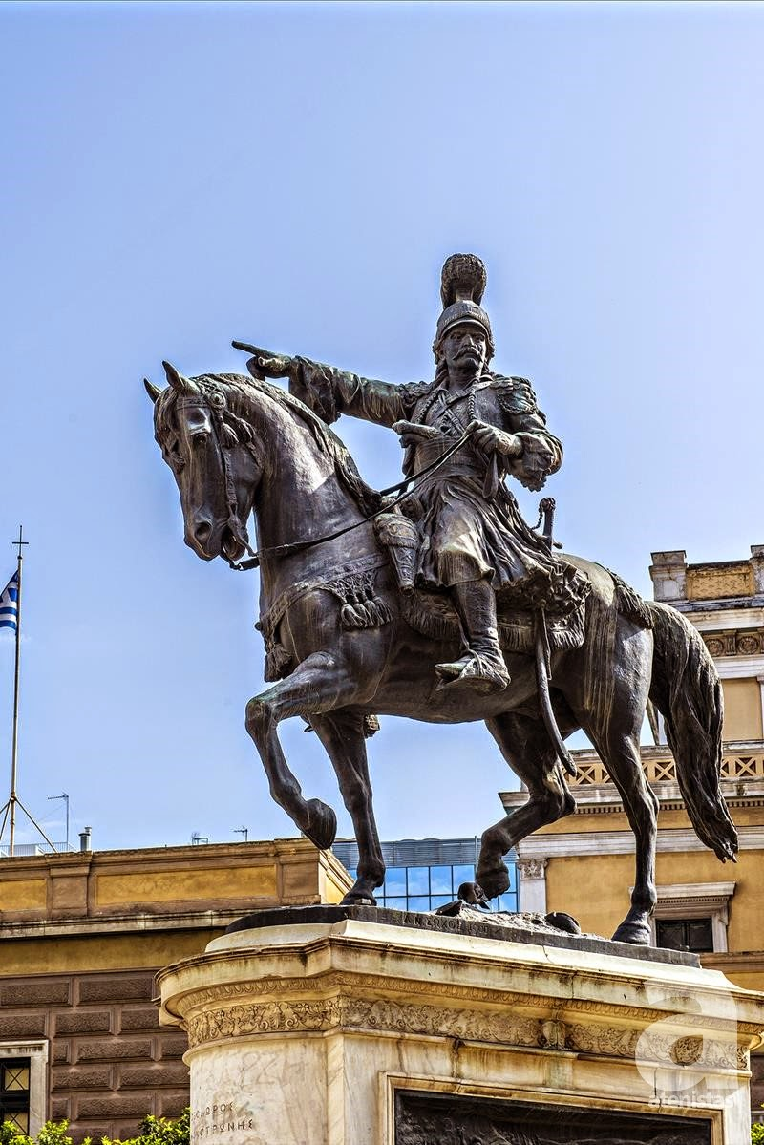
Ποιος ήταν
Ο Θεόδωρος Κολοκοτρώνης ( ήταν αρχιστράτηγος και ηγετική μορφή της Επανάστασης του 1821, πολιτικός, πληρεξούσιος, σύμβουλος της Επικράτειας. Έμεινε γνωστός και ως ο Γέρος του Μοριά. Προερχόταν από φημισμένη οικογένεια. Το επώνυμο της οικογένειάς του αρχικά ήταν Τσεργίνης. Αργότερα, ο παππούς του, Γιάννης Μπότσικας (Τσεργίνης), υιοθέτησε το «Κολοκοτρώνης» ως οικογενειακό όνομα, σαν μετάφραση του αρβανίτικου παρωνυμίου «Μπιθεκούρας» που του αποδόθηκε από κάποιον Αρβανίτη.

Slide 3

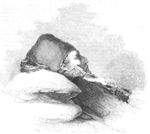
Γέννηση-Θάνατος
Γέννηση
Θάνατος
Ο Θεόδωρος Κολοκοτρώνης γεννήθηκε στις 3 Απριλίου του 1770 στο Ραμοβούνι της Μεσσηνίας.
Ο Θεόδωρος Κολοκοτρώνης πέθαινε στις 4 Φεβρουαρίου του 1843 στην Αθήνα.

Slide 4
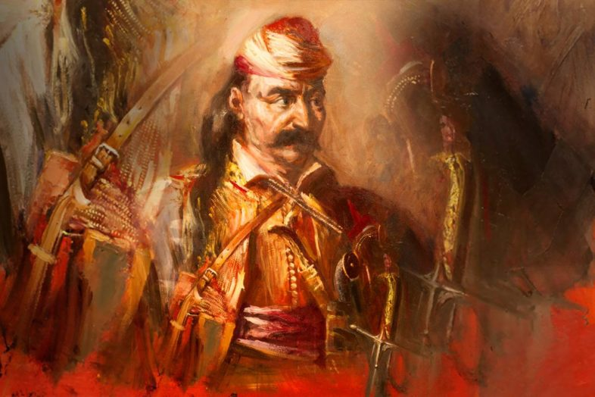
Τα παιδικά του χρόνια
Πέρασε τα παιδικά του χρόνια στην Αλωνίσταινα της Αρκαδίας που ήταν τόπος καταγωγής της μητέρας του, Ζαμπίας Κωτσάκη. Ο πατέρας του Θεόδωρου, Κωνσταντής Κολοκοτρώνης, πήρε μέρος στην ένοπλη εξέγερση η οποία υποκινήθηκε από την Αικατερίνη Β’ της Ρωσίας το 1770 και σκοτώθηκε μαζί με δύο αδελφούς και τον φημισμένο Παναγιώταρο στον πύργο της Καστάνιτσας από τους Τούρκους. Από μικρός, ο Θεόδωρος Κολοκοτρώνης ακολούθησε τον πατέρα του στις διάφορες περιπέτειές του. Σε ηλικία μόλις 15 ετών έγινε πολεμιστής εναντίον των τούρκων κι αρματολών που λυμαίνονταν την περιφέρεια του Λεονταρίου.

Slide 5
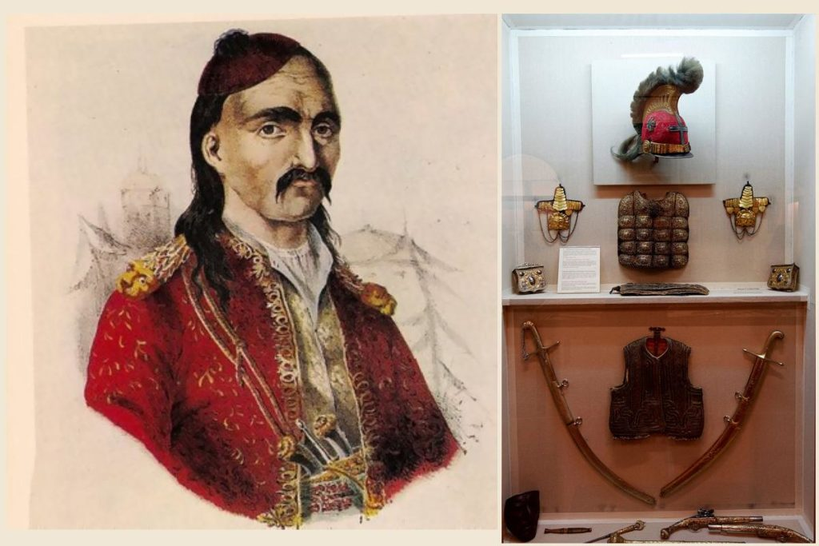
Το 1802…
Η πολεμική δράση του Κολοκοτρώνη σιγά-σιγά απλώθηκε, μαζί με τη φήμη του σ’ όλη την Πελοπόννησο.
Το 1802 είχε γίνει τόσο επικίνδυνος στους κατακτητές, ώστε ο βοεβόδας της Πάτρας πέτυχε να εκδοθεί σουλτανικό φιρμάνι που τον καταδίκαζε σε θάνατο και ανάθετε την εκτέλεση στους προεστούς, οι οποίοι αν δεν κατόρθωναν να τον σκοτώσουν θα εκτελούνταν οι ίδιοι. Τον Ιανουάριο του 1806, δεκαπέντε χρόνια πριν την επανάσταση, οι Τούρκοι αποφάσισαν να ξεκαθαρίσουν τους λογαριασμούς τους με τους κλέφτες της Πελοποννήσου, οι οποίοι είχαν γίνει κράτος εν κράτει. Μεγαλύτερος όλων και πιο ενοχλητικός για την Υψηλή Πύλη, ήταν ο Θεόδωρος Κολοκοτρώνης.

Slide 6
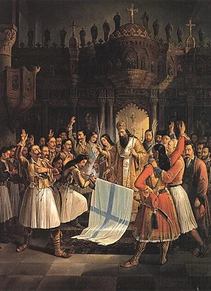
Η Επανάσταση του 1821
Ο Θεόδωρος Κολοκοτρώνης σημμετείχε στην Επανάσταση του 1821. Ήταν η ένοπλη εξέγερση την οποία διεξήγαγαν επαναστατημένοι Έλληνες εναντίον της Οθωμανικής Αυτοκρατορίας, με σκοπό την αποτίναξη της οθωμανικής κυριαρχίας και τη δημιουργία ανεξάρτητου κράτους.

Slide 7
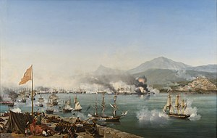
Ναυμαχία του Ναυαρίνου
Μια άλλη μάχη που συμμετείχε ο Κολολοτρώνης ήταν η ναυμαχία στο Ναυαρίνο έγινε στις 8/20 Οκτωβρίου του 1827κατά τη διάρκεια της ελληνικής επανάστασης (1821-1832) στον κόλπο Ναυαρίνο, στη δυτική ακτή της χερσονήσου της Πελοποννήσου στο Ιόνιο Πέλαγος.

Slide 8

Πηγές
https://www.sansimera.gr/biographies/809
https://www.nhmuseum.gr/
https://el.wikipedia.org/

